Slide 1
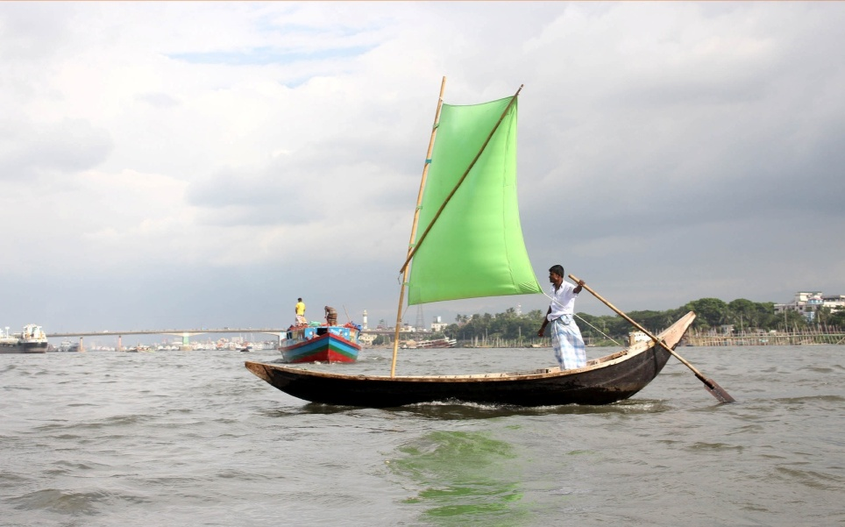
স্বাগতম

Slide 2
পরিচিতি
শিক্ষক পরিচিতি
মোঃ নজরুল ইসলাম
সহকারী শিক্ষক আইসিটি
কিসামত হারাটী ডি. এস. আই দাখিল মাদ্রাসা
nazrul693105@gmail.com
পাঠ পরিচিতি
বিষয়ঃ বাংলা
শ্রেণিঃ সপ্তম
সময়ঃ 50 মিনিট
তারিখঃ14/01/2021

Slide 3
নতুন দেশ
রবীন্দ্রনাথ ঠাকুর

Slide 4
এই কবিতা পাঠ করে শিক্ষার্থীরা……
কবিতাটি শুদ্ধ উচ্চারনে আবৃত্তি করতে পারবে।
বাংলার প্রকৃতির সম্পর্কে ব্যাখ্যা করতে পারবে।
কবিতাটির মূলভাব বর্ননা করতে পারবে।

Slide 5
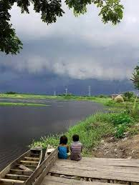
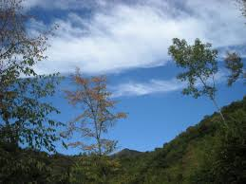
কবি বলেছেন নদীতে গোসল করতে যান, তখন দেখতে পান ঘাটে নৌকা বাঁধাএবং দুরেও অনেক
নৌকা চলাচল করে।তাঁর মনে সাধ জাগে নতুন কোন দেশ,নতুন জায়গা ও নতুন নতুন মানুষের
সম্পর্কে জানা।

Slide 6
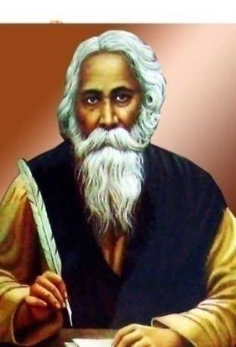
কবি পরিচিতি
জম্ম25শে বৈশাখ1868 বঙ্গাব্দ 7ই মে 1861 খ্রিঃ
মৃত্যু 22শে শ্রাবণ 1348 বঙ্গাব্দ ইং- 7ই আগষ্ট 1941 খ্রিঃ
সাহিত্য- কাব্য, ছোটগল্প, উপন্যাস, নাটক, গান
1913 সালে নোবেল বিজয় (গীতাঞ্জলি কাব্যের জন্য)
রবীন্দ্রনাথ ঠাকুর
রচনা মানসী, সোনার তরী,চিত্রা শেষের কবিতা, রক্তকরবী ইত্যাদি

Slide 7
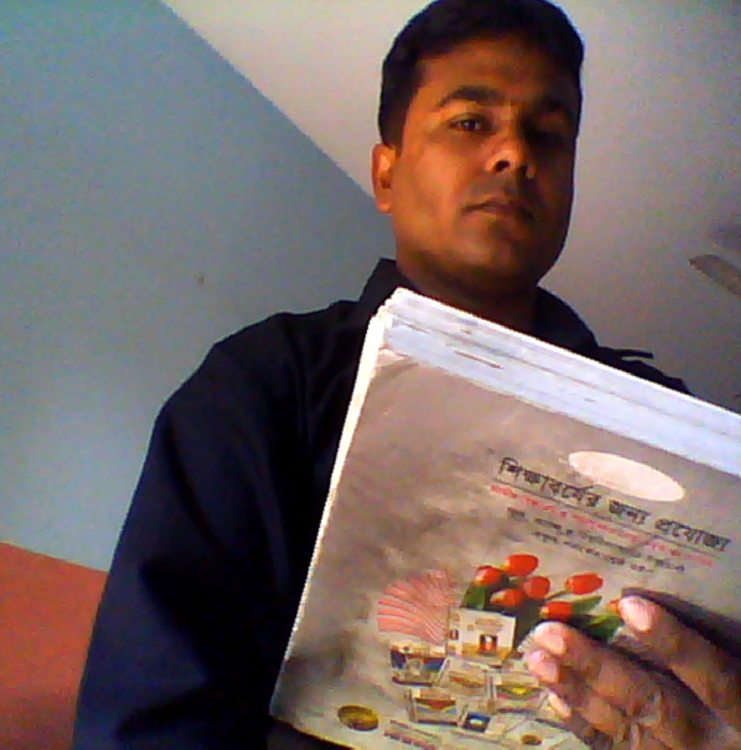
আদর্শ পাঠ

Slide 8
নদীর ঘাটের কাছে
নৌকা বাঁধা আছে,
নাইতে যখন যাই, দেখি সে
জলের ঢেউয়ে নাচে।
আজ গিয়ে সেইখানে
দেখি দূরের পানে
মাঝনদীতে নৌকো, কোথায়
চলে ভাঁটার টানে।
জানি না কোন দেশে
পৌছে যাবে শেষে,
সেখানেতে কেমন মানুষ
থাকে কেমন বেশে।

Slide 9
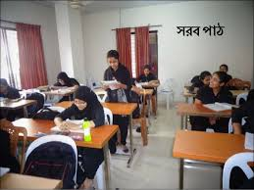

Slide 10
থাকি ঘরের কোণে,
সাধ জাগে মোর মনে,
অমনি করে যাই ভেসে, ভাই,
নতুন নগর বনে।
দূর সাগরের পারে,
জলের ধারে ধারে,
নারিকেলের বনগুলি সব
দাঁ ড়িয়ে সারে সারে……………

Slide 11
শব্দার্থ
ভাঁটা
চাঁদ ও সূর্যের শক্তির আকর্ষনে বেড়ে ওঠা পানির কমিয়ে যাওয়াকে বলে।
আপিস
অফিস শব্দের একটি কথ্য রূপ।

Slide 12
একক কাজ
ক। জোয়ার কাকে বলে?
খ। ‘থাকি ঘরের কোণে’ বলতে কী বোঝায়?

Slide 14
দলীয় কাজ
বাংলার প্রকৃতির সম্পর্কে ব্যাখ্যা কর।

Slide 15
মূল্যায়ন
রবীন্দনাথ ঠাকুর কত বঙ্গাব্দে জন্ম গ্রহন করেন ?
25 শে বৈশাখ 1868
বঙ্গাব্দ।
জলের ধারে ধারে কিসের বন
দাঁড়িয়ে আছে ?
নারিকেলের বন দাঁড়িয়ে আছে।

Slide 16
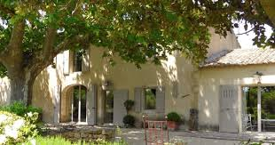
বাড়ির কাজ
বিশ্ব কবি রবীন্দ্রনাথ ঠাকুরের দেশ প্রেম সম্পর্কে লিখ।

Slide 17
ধন্যবাদ

